Slide 1




Thu Hà
Khởi động

Slide 2



Slide 3





Bài 10: Ôn tập chủ đề trường học
Notes:
Bài giảng thiết kế bởi: Hương Thảo - tranthao121004@gmail.com

Slide 4














Tiết 1

Slide 5

Hoạt động thực hành

Slide 6
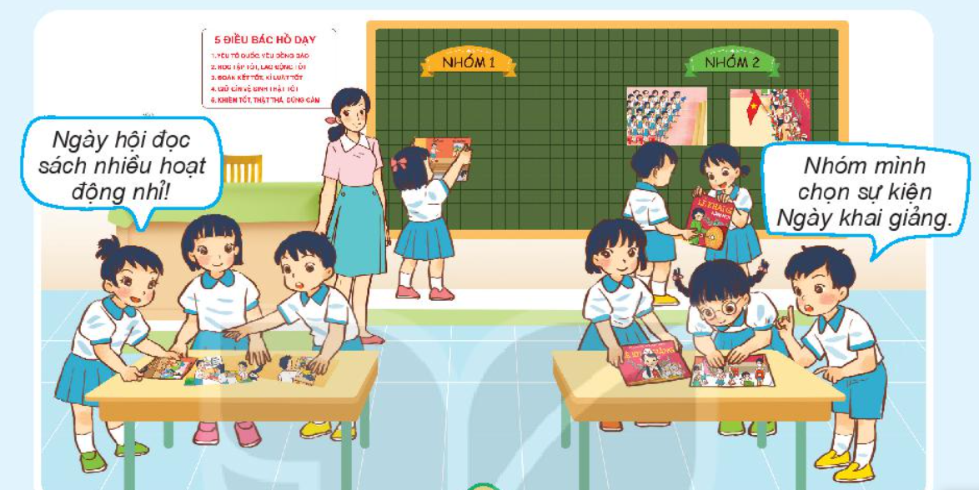
Triển lãm tranh, ảnh về một số sự kiện ở trường.
Giới thiệu nội dung các bức tranh, ảnh mà nhóm em lựa chọn
Nhóm em chọn sự kiện nào? Vì sao?
Notes:
Bài giảng thiết kế bởi: Hương Thảo - tranthao121004@gmail.com

Slide 7
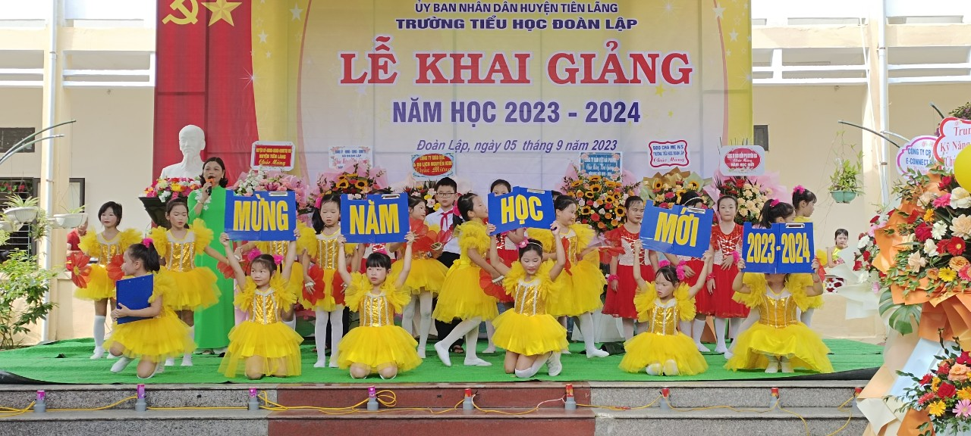

Slide 8
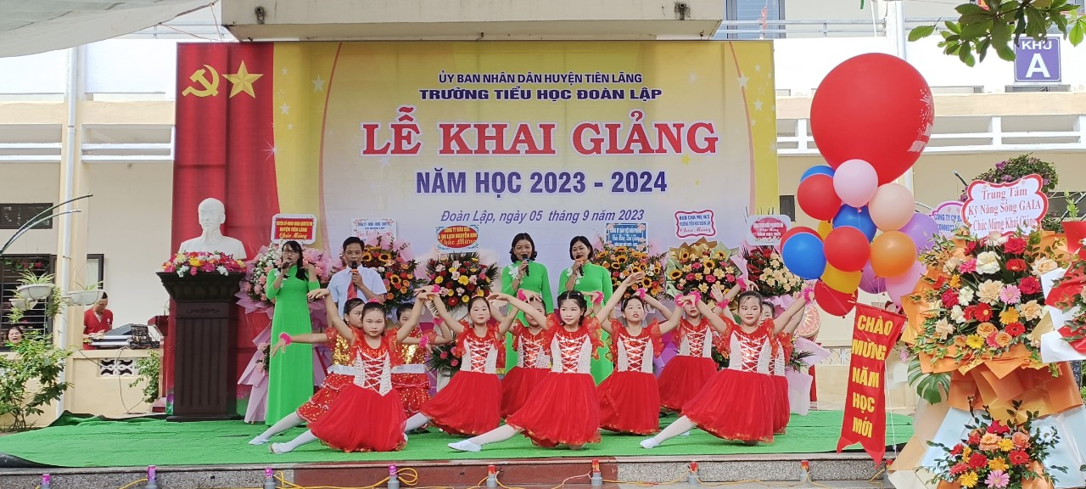

Slide 9
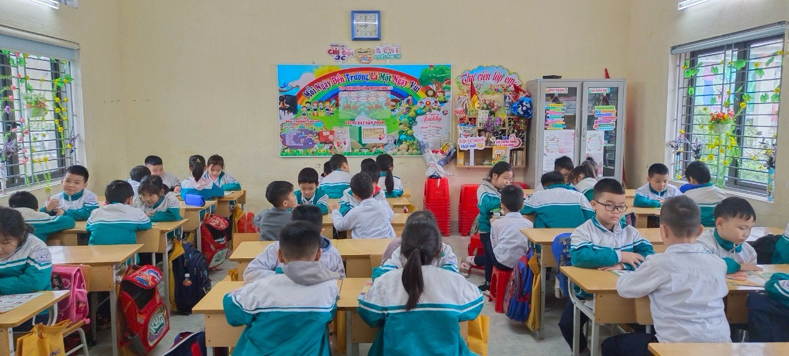

Slide 10
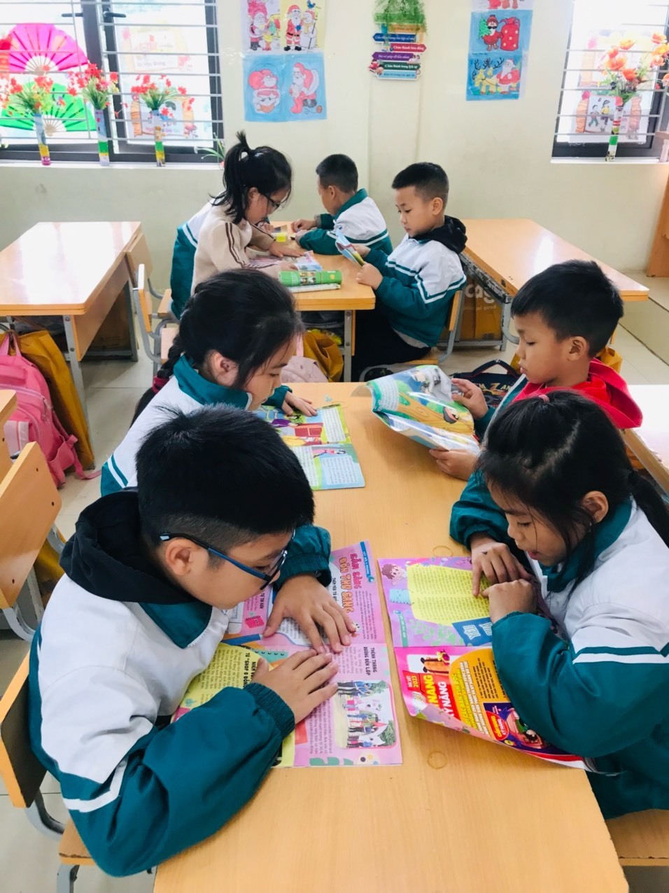

Slide 11
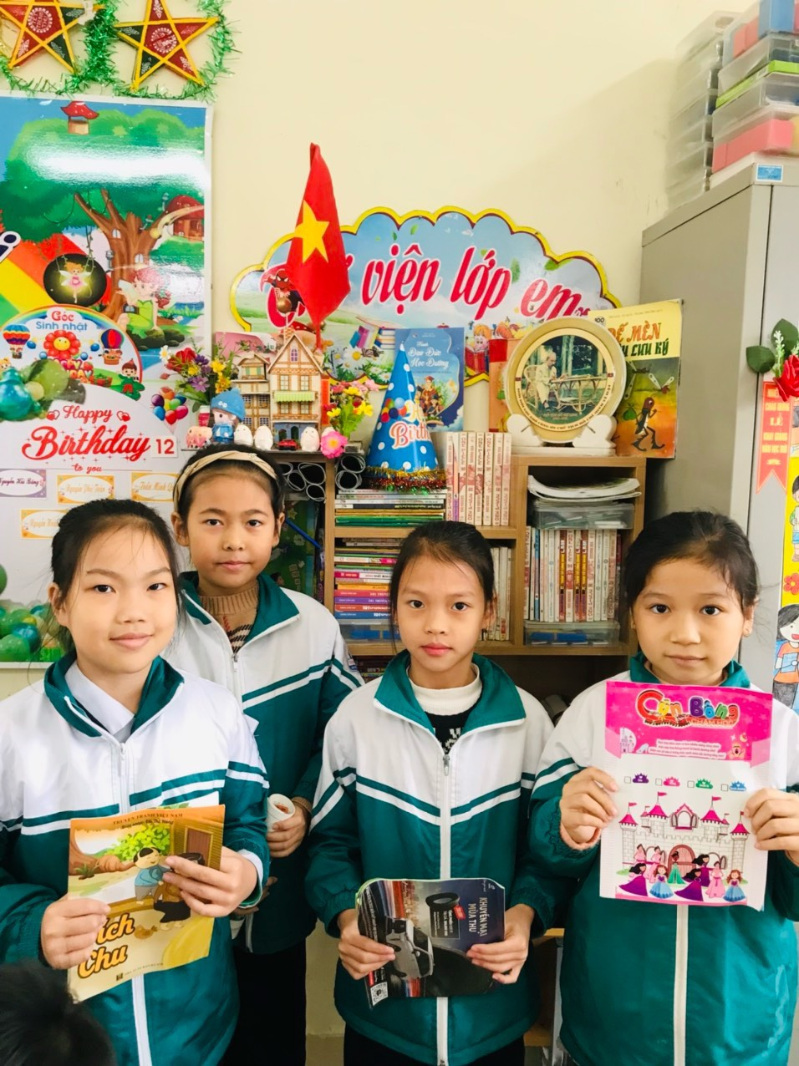

Slide 12
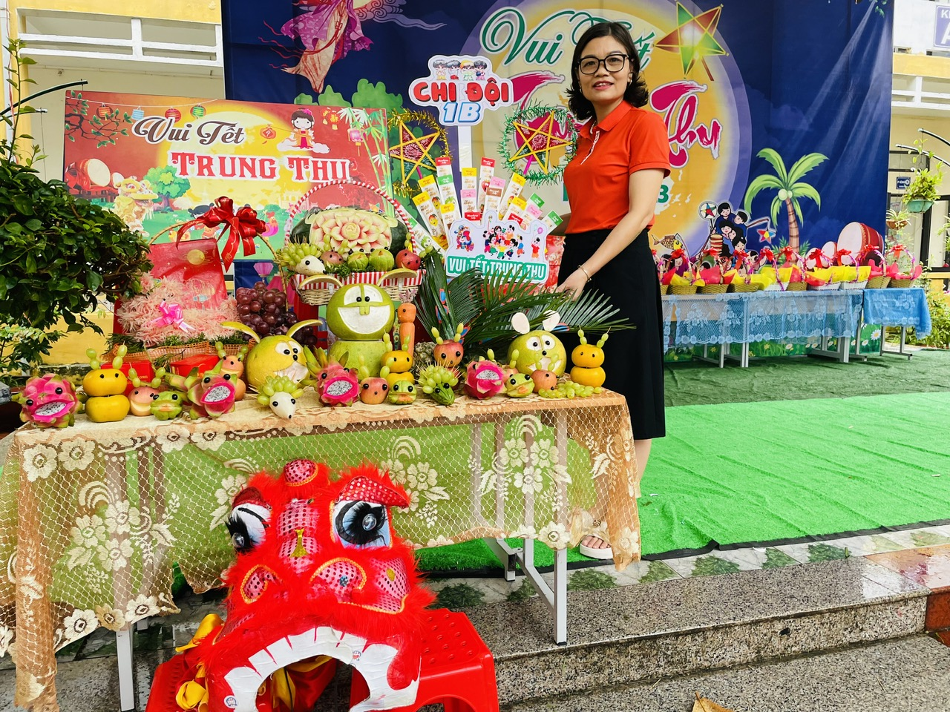

Slide 13
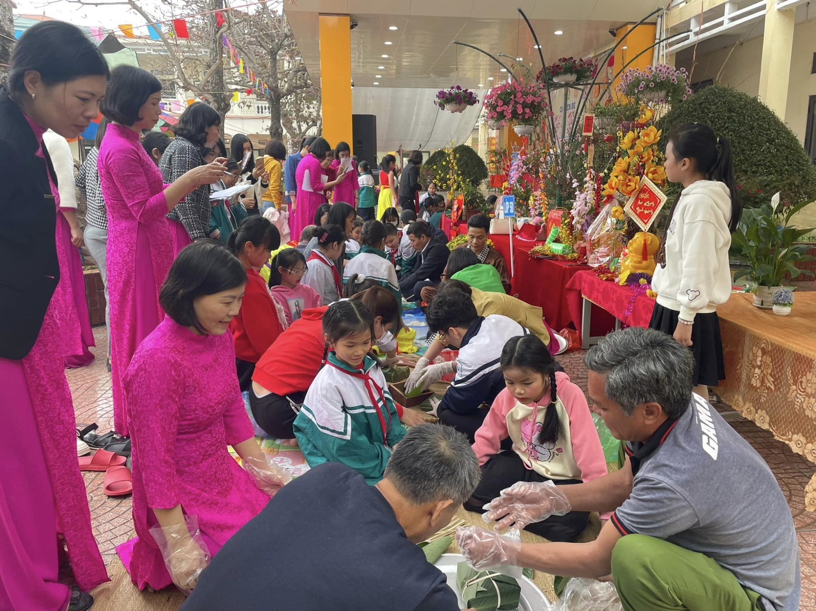

Slide 14
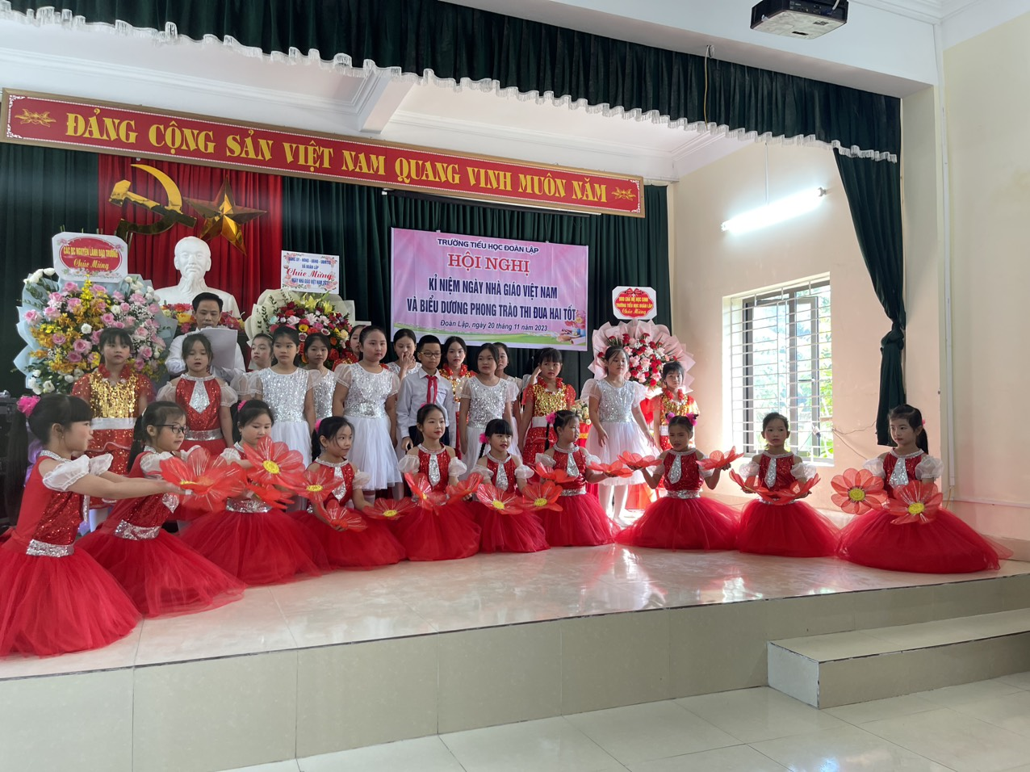

Slide 15

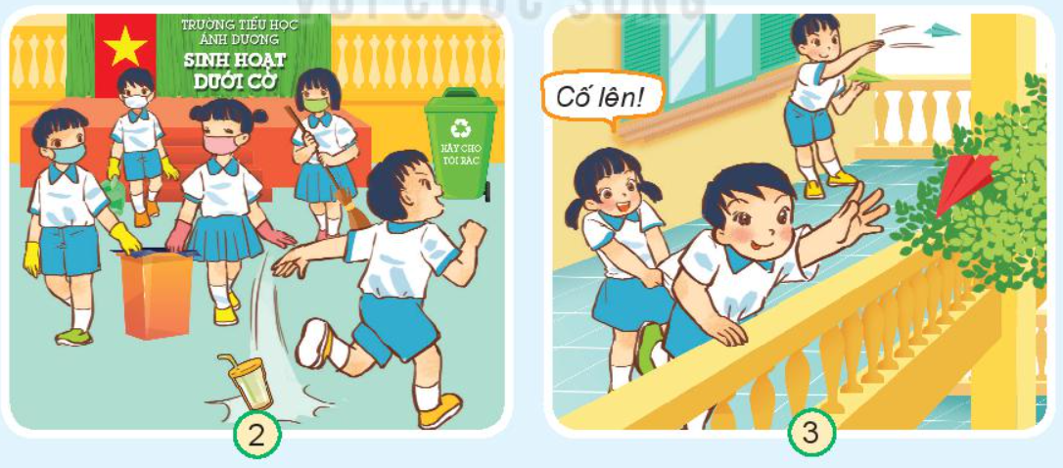
Em sẽ nói và làm gì trong tình huống sau?
Em nói cho bạn biết làm như vậy là gây mất vệ sinh trường học và nếu bạn chơi đứng với ra ngoài như vậy rất nguy hiểm
Em sẽ gọi bạn quay lại và nhặt rác vứt đúng nơi quy định.
Notes:
Bài giảng thiết kế bởi: Hương Thảo - tranthao121004@gmail.com

Slide 16
Tiết 2-3

Slide 17
Hoạt động vận dụng

Slide 18
Chia sẻ về dự án "Làm xanh trường lớp" của lớp em
Dự án "Làm xanh trường lớp" của em:
- Số lượng cây xanh mang đến là 15 cây.
- Tên cây xanh: hoa hồng, hoa thược dược và cây bạch đàn.
- Hoạt động chăm sóc cây: tưới nước thường xuyên, dọn dẹp vệ sinh nơi trồng cây, nhổ cỏ.
- Kết quả: cây lớn nhanh, không bị sâu bệnh và ra hoa.
- Cảm nhận của em: em rất vui khi được trồng cây xanh, góp phần vào cho trường lớp thêm xanh sạch đẹp.
Notes:
Bài giảng thiết kế bởi: Hương Thảo - tranthao121004@gmail.com

Slide 19


Slide 20

Củng cố bài học
Notes:
Bài giảng thiết kế bởi: Hương Thảo - tranthao121004@gmail.com

